Slide 1
Boletim de Editais e Ações de Fomento aos Pequenos Negócios
Unidade de Gestão dos Ambientes de Inovação

Slide 2
O Boletim de Ações é um compilado com os editais, projetos e eventos pensados exclusivamente para os empreendedores que estão alinhados com as inovações do mercado. Para quem já está no mercado, há diversos programas de implantação de novas oportunidades de negócio através da sustentabilidade, da tecnologia e da inovação.

Slide 3
Editais de Fomento
Instrumento utilizado em determinados segmentos e iniciativas com o objetivo de incentivá-las.
Estudos e Pesquisas
Exposição de pesquisas e estudos de relevância para os empreendedores.
Oportunidades de Negócios
Ambientes e Plataformas que possibilitam e favorecem o planejamento e a realização de negócios.
Programas de Apoio
Programas que abrangem diversas etapas de um ciclo de desenvolvimento tecnológico, visando a melhoria e desenvolvimento de produtos, serviços e processos.
Feiras, Eventos e Cursos
Cursos e eventos com conteúdos de interesse dos empreendedores.
Clique e acesse a categoria escolhida!

Slide 4
Boletim Informativo
Editais de Fomento

Slide 5
Editais de Fomento
Acesso rápido!
Google for Startups
Startup Tetra Pak
Plataforma de Inovação para a Indústria
Portaria n° 204 – Programa de fluxo contínuo de demandas espontâneas ou introduzidas para as áreas de educação, ciência, tecnologia e inovação
Development Innovation Ventures (DEV)
Nova Plataforma de Inovação para a Indústria – Sesi e Senai
Fundo de Inovação Global (Global Innovation Fund – USA)
Fundação Interamericana (Inter-American Foundation – IAF)
Seleção Pública MCTI/FINEP/FNDCT Subvenção Econômica á Inovação – 02/2022 FINEP/MCTI
Edital fundação DOEN
Procter & Gamble

Slide 6
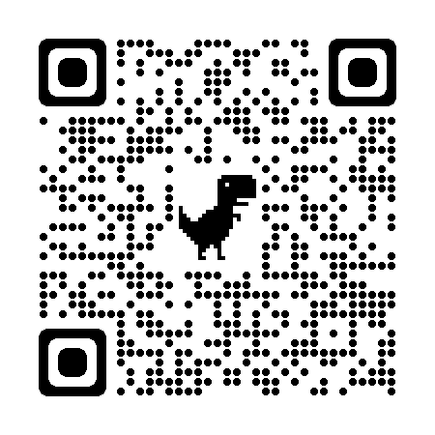
Editais de Fomento
Oportunidade de Negócio
Editais de Fomento
Programas de Apoio
Estudos e Pesquisas
Feiras, Eventos e Cursos
Google For Startups
Objetivos
Público alvo
Acesso
Ajudar startups em estágio de crescimento a inovar e evoluir, compartilhando conhecimento sobre a criação de empresas de sucesso, a adoção de uma metodologia que prioriza a IA e as práticas recomendadas de liderança. Além disso, conectar startups com mentores especialistas do mundo todo para oferecer suporte técnico e solução de problemas em produtos
Startups brasileiras
Interessados devem acessar a página disponibilizada no link/QR Code abaixo para mais informações.
Prazo
Possui fluxo contínuo
Recursos
Requisitos
As startups estarem resolvendo um problema significativo com uso da tecnologia.
Terá suporte independente de capital, mentoria, treinamento, suporte estratégico, créditos dos produtos e acesso antecipado
Link do site:
https://startup.google.com/intl/pt-BR/accelerator/brazil/

Slide 7
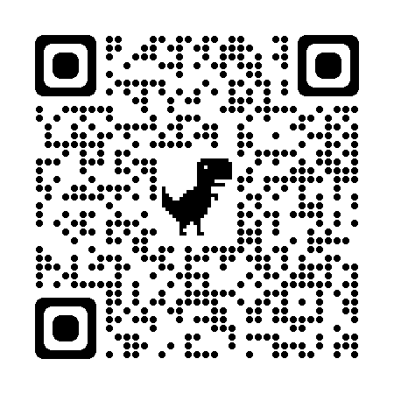
Editais de Fomento
Oportunidade de Negócio
Editais de Fomento
Programas de Apoio
Estudos e Pesquisas
Feiras, Eventos e Cursos
Startup Tetra Pak
Objetivos
Público alvo
Acesso
Acelerar startups que promovam a inovação na indústria alimentícia e que possam ajudar a responder às novas demandas do mercado consumidor brasileiro
Startups brasileiras voltadas para o setor alimentício
Interessados devem acessar a página disponibilizada no link/QR Code abaixo para mais informações.
Possui fluxo contínuo
Prazo
Recursos
Requisitos
Recursos próprios como mentoria, e parceria com plug and play gerando oportunidades de desenvolvimento
As ideias inovadoras estarem relacionadas ao setor alimentício
Link do site:
https://startup.tetrapak.com.br/

Slide 8
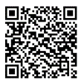
Editais de Fomento
Oportunidade de Negócio
Editais de Fomento
Programas de Apoio
Estudos e Pesquisas
Feiras, Eventos e Cursos
Plataforma De Inovação Para Indústria
Objetivos
Público alvo
Acesso
Financiar o desenvolvimento de soluções inovadoras para a indústria brasileira, sejam elas novos produtos, processos ou serviços de caráter inovador – incremental ou radical – que promovam o aumento da produtividade e competitividade industrial brasileira.
Empresas industriais e agroindustriais.
Interessados devem acessar a página disponibilizada no link/QR Code abaixo para mais informações.
Prazo
Fluxo contínuo enquanto houver recursos.
Recursos
Empresas industriais brasileiras de qualquer porte ou startups, com CNPJ ativo, elegíveis a participar respeitando as regras específicas de cada categoria.
Requisitos
A Plataforma investe, atualmente:R$78,43 milhões,os valores variam com o lançamento e encerramento de categorias.
Link do site: https://bucket-gw-cni-static-cms-si.s3.amazonaws.com/media/filer_public/c5/5a/c55a5344-0b08-494b94dd-8db0e91f42d4/plataforma_inovacao_2020_v_10082020_errata_21092020.pdf

Slide 9
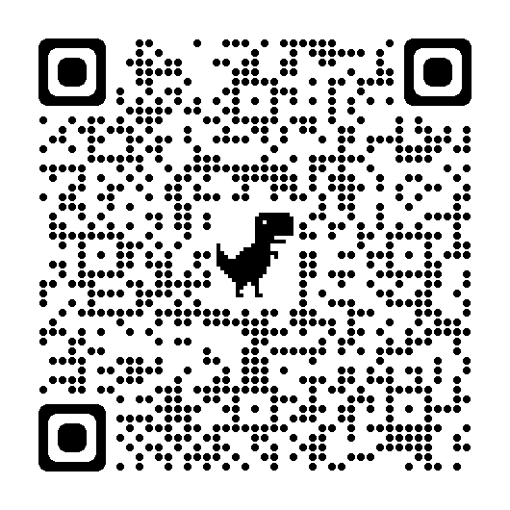
Editais de Fomento
Oportunidade de Negócio
Editais de Fomento
Programas de Apoio
Estudos e Pesquisas
Feiras, Eventos e Cursos
Programa De Fluxo Contínuo De Demandas Espontâneas Ou Introduzidas Para Área De Educação, Ciência, Tecnologia E Inovação
Objetivos
Público alvo
Acesso
Financiar propostas não contempladas nos editais específicos da agência de fomento e apoiar projetos estratégicos por meio de demandas espontâneas ou induzidas pelo governo federal. O programa poderá financiar missões de trabalho e estudos, bolsas de estudo além de itens de custeio e capital
Demandas Espontâneas ou Induzidas
Interessados devem acessar a página disponibilizada no link/QR Code abaixo para mais informações.
Prazo
Possui fluxo contínuo
Recursos
Requisitos
Demandas espontâneas sem requisitos. Demandas introduzidas os requisitos ainda não foram divulgados
Busca financiar propostas
http://confap.org.br/news/capes-cria-programa-de-fluxo-continuo-para-apoiar-pesquisas-em-educacaoe-cti/

Slide 10
Editais de Fomento
Oportunidade de Negócio
Editais de Fomento
Programas de Apoio
Estudos e Pesquisas
Feiras, Eventos e Cursos
Development Innovation Ventures (DIV)
Objetivos
Público alvo
Acesso
Trazer novas ideias para resolver problemas enfrentados por milhões em todo o mundo, por menos dinheiro, com maior potencial de escala sustentável.
Qualquer tipo de organização.
Interessados devem acessar a página disponibilizada no link/QR Code abaixo para mais informações.
Prazo
As submissões possuem fluxo contínuo.
Recursos
Bolsas estágio 1: Piloto (até $200.000).Bolsas estágio 2: Teste e posição para escala (até $1.500.000). Bolsas estágio 3: Transição para escala (até $15.000.000); Bolsas de geração de evidências (até US$ 1.500.000).
Requisitos
Países em que a Agência dos Estados Unidos para o Desenvolvimento Internacional - USAID, funcione.
Link do site:
https://www.usaid.gov/div

Slide 11
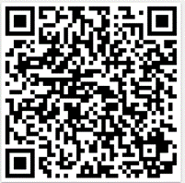
Editais de Fomento
Oportunidade de Negócio
Editais de Fomento
Programas de Apoio
Estudos e Pesquisas
Feiras, Eventos e Cursos
Nova Plataforma de Inovação para a Indústria – Sesi e Senai
Objetivos
Público alvo
Acesso
Financia o desenvolvimento de produtos, processos ou serviços inovadores, com o objetivo de aumentar a produtividade e a competitividade da indústria brasileira, além de promover a otimização da segurança e saúde na indústria.
Empresas do setor industrial de todos os tamanhos, inclusive startups de base tecnológica.
Interessados devem acessar a página disponibilizada no link/QR Code abaixo para mais informações.
Prazo
As submissões possuem fluxo contínuo.
Recursos
Requisitos
A Plataforma investe, atualmente R$78,43 milhões.
Cada categoria possui suas regras próprias.
Link do site: http://bit.ly/plataformainovacao

Slide 12
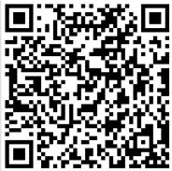
Editais de Fomento
Oportunidade de Negócio
Editais de Fomento
Programas de Apoio
Estudos e Pesquisas
Feiras, Eventos e Cursos
Fundo de Inovação Global (Global Innovation Fund – USA)
Objetivos
Público alvo
Acesso
Financiar propostas com soluções inovadoras que abordam os principais desafios do desenvolvimento.
Grupos ou pessoas, de qualquer porte, que desenvolvam projetos inovadores sobre ciência e tecnologia, empreendedorismo, entre outras.
Interessados devem acessar a página disponibilizada no link/QR Code abaixo para mais informações.
Prazo
As inscrições possuem fluxo contínuo.
Recursos
Os recursos podem variar entre £30.000 e £10.000.000 a depender do projeto selecionado.
Requisitos
Possui projeto inovador para desafios de desenvolvimento global de empresas sociais, empresas com fins lucrativos, organizações sem fins lucrativos, pesquisadores e agências governamentais.
Link do site: http://www.globalinnovation.fund/

Slide 13
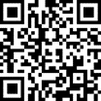
Editais de Fomento
Oportunidade de Negócio
Editais de Fomento
Programas de Apoio
Estudos e Pesquisas
Feiras, Eventos e Cursos
Fundação Interamericana (Inter-American Foundation – IAF)
Objetivos
Público alvo
Acesso
Financiar iniciativas de autoajuda de grupos na América Latina e no Caribe para melhorar as condições de vida dos desfavorecidos, aumentando a capacidade de tomada de decisão e auto-governança e desenvolvendo parcerias com o setor público, empresas e a sociedade civil.
Microempresas, Empresas comunitárias e organizações não governamentais.
Interessados devem acessar a página disponibilizada no link/QR Code abaixo para mais informações.
Prazo
As inscrições possuem fluxo contínuo.
Recursos
Requisitos
De US$ 25.000 até USS$ 400.000 por proposta.
É necessário que o projeto incentive a capacidade compartilhada dos beneficiários para a autoajuda.
Link do site: https://www.iaf.gov/pt/solicite-fundos/#envie

Slide 14
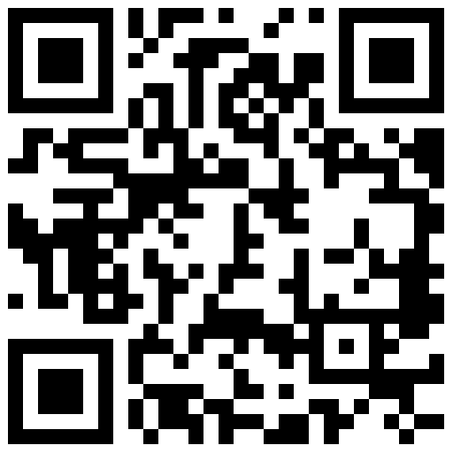
Editais de Fomento
Oportunidade de Negócio
Editais de Fomento
Programas de Apoio
Estudos e Pesquisas
Feiras, Eventos e Cursos
Seleção Pública MCTI/FINEP/FNDCT Subvenção Econômica á Inovação – 02/2022 FINEP/MCTI
Objetivos
Público alvo
Acesso
Empresas brasileiras, definida como pessoa jurídica com sede no território nacional.
Interessados devem acessar a página disponibilizada no link/QR Code abaixo para mais informações.
Conceder recursos de subvenção econômica para projetos inovadores e de risco tecnológico.
Prazo
Data limite para submissão de fluxo contínuo.
Recursos
Requisitos
Empresas brasileiras que exercem atividade econômica organizada para a produção ou a circulação de bens ou de serviços com intuito lucrativo.
A Finep informará o montante total de recursos disponíveis para contratação de
projetos.
Link do site: http://www.finep.gov.br/images/chamadas-publicas/2022/15_07_2022_EL_Regulamento.pdf

Slide 15
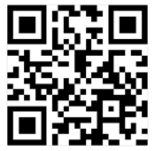
Editais de Fomento
Oportunidade de Negócio
Editais de Fomento
Programas de Apoio
Estudos e Pesquisas
Feiras, Eventos e Cursos
Edital fundação DOEN
Objetivos
Público alvo
Acesso
Apoiar projetos sociais nas áreas de energias sustentáveis, economia solidária e empreendimentos sociais.
Empreendedores.
Interessados devem acessar a página disponibilizada no link/QR Code abaixo para mais informações.
Prazo
As submissões possuem fluxo contínuo.
Recursos
Não há valor máximo e mínimo estabelecidos para as doações, mas a Fundação normalmente financia um terço do valor do projeto.
Requisitos
As propostas devem ser enviadas através do formulário online, em inglês.
Link do site: http://www.doen.nl/applications

Slide 16
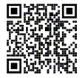
Editais de Fomento
Oportunidade de Negócio
Editais de Fomento
Programas de Apoio
Estudos e Pesquisas
Feiras, Eventos e Cursos
Procter & Gamble
Objetivos
Público alvo
Acesso
Catalisar conexões e acelerar ideias inovadoras focadas nas necessidades geradas pela pandemia da Covid-19 e suas consequências para toda a sociedade e a economia.
Pessoas físicas e pessoas jurídicas.
Interessados devem acessar a página disponibilizada no link/QR Code abaixo para mais informações.
Prazo
As inscrições possuem fluxo contínuo.
Recursos
Valor limite destinado ao projeto R$ 400.000,00.
Requisitos
Pessoas físicas com idade igual ou superior a 18 anos, pessoas jurídicas, associações e ONGs devidamente constituídas, residentes no Brasil.
Link do site: https://prosas.com.br/editais/7473-aceleradora-p-g-social

Slide 17
Boletim Informativo
Programas de Apoio

Slide 18
Programas de Apoio
SELEÇÃO PÚBLICA MCTI/FINEP/FNDCT Subvenção Econômica à Inovação Empresas Startups em Tecnologias Habilitadora
Programa de Subsídio para Inovação de MPE’s – SEBRAE E EMBRAPII
Programa de Incubação e Ambiente de Empreendedorismo e Inovação da UECE
Programa Agrostart – BASF
Programa Funcap Conecta
EMBRAPII E SEBRAE
Sebraetec – Inovação e Tecnologia
Programa Finep Inovacred 4.0
Programas de Apoio à Competitividade das Micro e Pequenas Indústrias – PROCOMPI
2º Ciclo de conexão Startups do programa Inova saneamento Aegea
Acesso rápido!

Slide 19
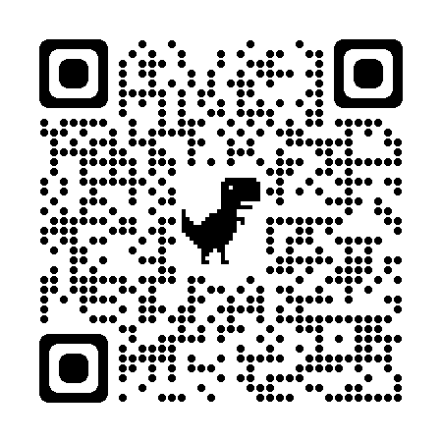
Editais de Fomento
Programas de Apoio
Estudos e Pesquisas
Oportunidade de Negócio
Feiras, Eventos e Cursos
SELEÇÃO PÚBLICA MCTI/FINEP/FNDCT Subvenção Econômica à Inovação Empresas Startups Em Tecnologias Habilitadoras
Objetivos
Público alvo
Acesso
Conceder recursos de subvenção econômica para o desenvolvimento de produtos, processos e/ou serviços inovadores
Startups brasileiras
Interessados devem acessar a página disponibilizada no link/QR Code abaixo para mais informações.
Prazo
28 de dezembro de 2022
Recursos
Requisitos
Fonte de Recurso: FNDCT
Sem requisitos
http://www.finep.gov.br/chamadas-publicas/chamadapublica/709

Slide 20
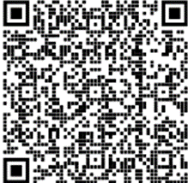
Editais de Fomento
Programas de Apoio
Estudos e Pesquisas
Oportunidade de Negócio
Feiras, Eventos e Cursos
Programa De Subsídio Para Inovação De Mpe’s – SEBRAE E EMBRAPII
Objetivos
Público alvo
Acesso
Proporcionar aos pequenos negócios acesso à infraestrutura e conhecimentos científicos e tecnológicos das unidades da Embrap II, que trabalharão no desenvolvimento de produtos e soluções inovadoras.
Micro e pequenas empresas, microempreendedores individuais e startups de base tecnológica.
Interessados devem acessar a página disponibilizada no link/QR Code abaixo para mais informações.
Prazo
As inscrições possuem fluxo contínuo.
Recursos
Ao todo, serão R$ 120 milhões para financiar o desenvolvimento de ideias e soluções inovadoras nos mais variados setores.
Requisitos
A empresa interessada deve ter Classificação Nacional de Atividades Econômicas (CNAE) industrial ou ligada à Tecnologia da Informação e Comunicação (TIC).
Link do site: http://conteudo.sebrae.com.br/sites/PortalSebrae/artigos/como-conseguir-aporte-financeiro-para-seu-projeto-de-inovacao,a8c3a27e0206c510VgnVCM1000004c00210aRCRD

Slide 21
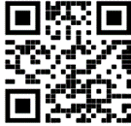
Editais de Fomento
Programas de Apoio
Estudos e Pesquisas
Oportunidade de Negócio
Feiras, Eventos e Cursos
Programa de Incubação e Ambiente de Empreendedorismo e Inovação da UECE
Objetivos
Público alvo
Acesso
Habilitar o estabelecimento de parcerias com entidades públicas e empresas dispostas a alocar recursos operacionais e estratégicos para a execução do programa, no que diz respeito à uso de infraestrutura, licença de uso de software. e privado.
Instituições de ensino, empresas e entidades governamentais.
Interessados devem acessar a página disponibilizada no link/QR Code abaixo para mais informações.
Prazo
Data limite para submissão até 31 de dezembro de 2022.
Recursos
Requisitos
Sem recursos definidos.
Entidades Públicas e Empresas que executem programas, relacionados a infraestrutura, licença de uso de software.
Link do site: http://www.uece.br/incubauece

Slide 22
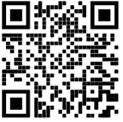
Editais de Fomento
Programas de Apoio
Estudos e Pesquisas
Oportunidade de Negócio
Feiras, Eventos e Cursos
Programa Agrostart – BASF
Objetivos
Público alvo
Acesso
Desenvolver e promover startups focadas em soluções agrodigitais para enfrentar os desafios dentro e fora do campo.
Startups interessadas em desenvolver soluções.
Interessados devem acessar a página disponibilizada no link/QR Code abaixo para mais informações.
Prazo
As inscrições possuem fluxo contínuo.
Recursos
Mentorias com especialistas, validação da solução, aceleração interna para criação de modelos de acesso a mercado, suporte do ecossistema de parceiros AgroStart e possibilidade de investimento.
Requisitos
Startups de um ou mais dos seguintes setores: agricultura de precisão, automação, reposição contínua, gestão da lavoura e rastreabilidade.
Link do site: https://agrostart.basf.com/pt/#noticias

Slide 23
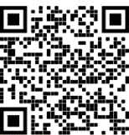
Editais de Fomento
Programas de Apoio
Estudos e Pesquisas
Oportunidade de Negócio
Feiras, Eventos e Cursos
Programa FUNCAP Conecta
Objetivos
Público alvo
Acesso
Promover a integração entre grandes empresas e pequenas empresas inovadoras e pesquisadores de Instituições de Ensino Superior (IES) ou (ICT).
Empresas interessadas em desenvolver projetos relacionados à inovação.
Interessados devem acessar a página disponibilizada no link/QR Code abaixo para mais informações.
Prazo
As inscrições possuem fluxo contínuo.
Recursos
As grandes empresas investem os recursos (capital e custeio) e a Funcap realiza o apoio por meio da concessão de bolsas.
Requisitos
Organizações interessadas devem contatar a FUNCAP para mais informações sobre requisitos de participação.
Link do site: https://www.funcap.ce.gov.br/programas-de-auxilio/funcap-conecta/

Slide 24
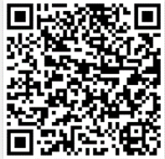
Editais de Fomento
Programas de Apoio
Estudos e Pesquisas
Oportunidade de Negócio
Feiras, Eventos e Cursos
Embrapii E Sebrae
Objetivos
Público alvo
Acesso
Microempreendedores individuais, startups, micro e pequenas empresas, empresas de médio e grande porte .
Soluções tecnológicas para auxiliar o país a enfrentar o avanço do Coronavírus em seu território.
Interessados devem acessar a página disponibilizada no link/QR Code abaixo para mais informações.
Prazo
As inscrições possuem fluxo contínuo.
Recursos
Requisitos
Aporte de R$ 6 milhões que pode ser utilizado em soluções tecnológicas capazes de diagnosticar, tratar e acompanhar a evolução da doença.
Startups, micro e pequenas empresas associadas ou não à médias ou grandes empresas em projetos de inovação.
Link do site: http://bit.ly/emprapiisebrae

Slide 25
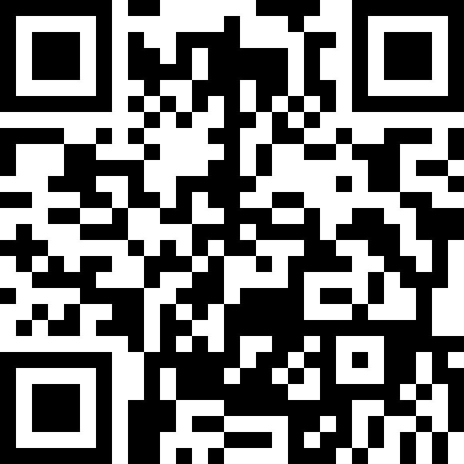
Editais de Fomento
Programas de Apoio
Estudos e Pesquisas
Oportunidade de Negócio
Feiras, Eventos e Cursos
Sebraetec – Inovação e Tecnologia
Objetivos
Público alvo
Acesso
Promover o acesso dos pequenos negócios a soluções em tecnologia e inovação. O programa oferta serviços especializados em desenvolvimento tecnológico, design, produtividade e qualidade e sustentabilidade.
Pequenos negócios a soluções em tecnologia e inovação.
Interessados devem acessar a página disponibilizada no link/QR Code abaixo para mais informações.
Prazo
Os interessados podem procurar qualquer unidade do SEBRAE Ceará.
Recursos
O programa conta com um orçamento de aproximadamente R$ 12 milhões, que são aplicados em consultorias. As soluções são ofertadas com subsídio financeiro de 70% do valor do projeto de implementação da inovação.
Requisitos
É necessário que as empresas interessadas possuam faturamento de até R$ 4,8 milhões por ano.
Link do site: Sebraetec - Sebrae

Slide 26
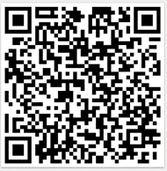
Editais de Fomento
Programas de Apoio
Estudos e Pesquisas
Oportunidade de Negócio
Feiras, Eventos e Cursos
Programa Finep Inovacred 4.0
Objetivos
Público alvo
Acesso
Programa da FINEP que busca apoiar a formulação e implementação de Planos Estratégicos de Digitalização que abarque a utilização, em linhas de produção, de serviços de implantação de tecnologias habilitadoras da Indústria 4.0.
Empresas brasileiras com receita operacional bruta anual ou anualizada de até R$ 300 milhões com atividades econômicas nos setores da Indústria da Transformação e da Agricultura.
Interessados devem acessar a página disponibilizada no link/QR Code abaixo para mais informações.
Prazo
As apresentações de propostas podem ser enviadas durante todo o ano.
Recursos
Requisitos
As linhas de crédito vão de R$ 150 mil até R$ 5 milhões.
Possui faturamento de até R$ 300 milhões/ano e executa atividades nos setores da Indústria da Transformação/ Agricultura.
Link do site:
http://www.finep.gov.br/apoio-e-financiamento-externa/programas-e-linhas/inovacred4-0

Slide 27
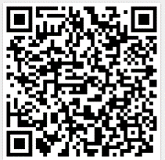
Editais de Fomento
Programas de Apoio
Estudos e Pesquisas
Oportunidade de Negócio
Feiras, Eventos e Cursos
Programas de Apoio à Competitividade das Micro e Pequenas Indústrias – PROCOMPI
Objetivos
Público alvo
Acesso
Promovido pelo SEBRAE e pela Confederação Nacional da Indústria, o programa visa elevar a competitividade das empresas industriais de menor porte, por meio do estímulo à cooperação entre as empresas, à organização do setor e ao desenvolvimento empresarial e territorial.
Micro e pequenas indústrias que desejam elevar sua competitividade.
Interessados devem acessar a página disponibilizada no link/QR Code abaixo para mais informações.
Prazo
As inscrições possuem fluxo contínuo. Os interessados podem procurar a Federação ou Sebrae de seu estado.
Recursos
A estimativa de recursos para as próximas chamadas é de R$ 1 milhão.
Requisitos
Ser microempresa ou empresa de pequeno porte do segmento industrial.
Link do site:
bit.ly/procompi-contato
https://www.portaldaindustria.com.br/cni/canais/procompi/contato/

Slide 28
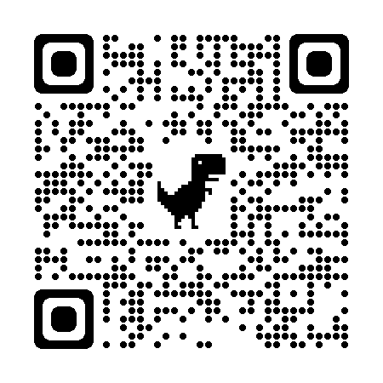
Editais de Fomento
Programas de Apoio
Estudos e Pesquisas
Oportunidade de Negócio
Feiras, Eventos e Cursos
2° Ciclo De Conexão Com Startups Do Programa Inova Saneamento AEGEA
Objetivos
Público alvo
Acesso
Impulsionar startups brasileiras voltadas para o setor de saneamento básico, disponibilizando quatro desafios abertos para transformar, na prática, a vida dos consumidores.
Startups brasileiras voltadas para o saneamento básico
Interessados devem acessar a página disponibilizada no link/QR Code abaixo para mais informações.
Prazo
Data limite para submissão: 27 de novembro de 2022
Recursos
Requisitos
Durante o processo de trabalho com as startups terá feedbacks orientados ao negócio, mentoria pelos executivos da Aegea, além da possibilidade de investimento.
As startups estarem relacionadas ao saneamento básico
Link site:
https://innovationlatam.com/ch/aegea#opportunities

Slide 29
Boletim Informativo
Estudos e Pesquisas

Slide 30
Estudos e Pesquisas
Acesso rápido!
INSTRUMENTAL ACCESS
SUPER DESAFIO: COVID-19 | CORONAVÍRUS
CLINICAL CANCER RESEARCH
MCTIC - FORMULÁRIO DE CADASTRO DE PESQUISAS E DESENVOLVEDORES DE PROJETOS

Slide 31
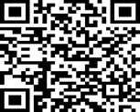
Editais de Fomento
Programas de Apoio
Estudos e Pesquisas
Oportunidade de Negócio
Feiras, Eventos e Cursos
Instrumental Access
Objetivos
Público alvo
Acesso
Conectar centros de ensino e pesquisa em países em desenvolvimento com equipamentos laboratoriais excedentes de alta qualidade.
Centro de ensino e pesquisa em países em desenvolvimento.
Interessados devem acessar a página disponibilizada no link/QR Code abaixo para mais informações.
Prazo
As inscrições possuem fluxo contínuo.
Recursos
Recursos próprios(sem valores definidos).
Requisitos
Pessoas físicas ou jurídicas.
Link do site: https://prosas.com.br/editais/8571-instrumental-access

Slide 32
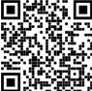
Editais de Fomento
Programas de Apoio
Estudos e Pesquisas
Oportunidade de Negócio
Feiras, Eventos e Cursos
Super Desafio: Covid-19 | Coronavírus
Objetivos
Público alvo
Acesso
Combater e prevenir contra o alastramento do Covid-19 (Coronavírus) e todos os impactos decorrentes sociais e econômicos causados pela pandemia através soluções para enfrentarmos a crise do Coronavírus de forma rápida, eficaz e reduzindo ao máximo seu impacto.
Empresas de qualquer porte, órgãos governamentais e sociedade civil.
Interessados devem acessar a página disponibilizada no link/QR Code abaixo para mais informações.
Prazo
As submissões possuem fluxo contínuo.
Recursos
Benefícios gerados por grandes empresas ofertados a startups para apoiar a manutenção do ecossistema de inovação durante a crise causada pela pandemia.
Requisitos
Apresentar suas demandas para que startups e comunidade científica possam apresentar soluções.
Link do site: https://prosas.com.br/editais/8571-instrumental-access

Slide 33
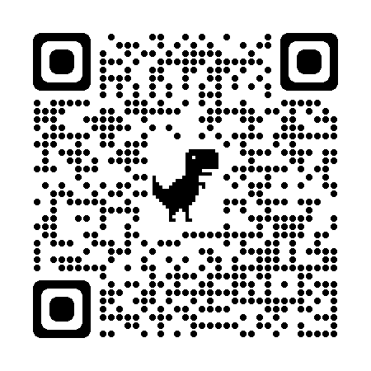
Editais de Fomento
Programas de Apoio
Estudos e Pesquisas
Oportunidade de Negócio
Feiras, Eventos e Cursos
Clinical Cancer Research
Objetivos
Público alvo
Acesso
Apoiar pesquisas clínicas inovadoras sobre o câncer
Pesquisadores da área da saúde, conforme as determinações temáticas do Edital
Interessados devem acessar a página disponibilizada no link/QR Code abaixo para mais informações.
Prazo
As inscrições possuem fluxo contínuo.
Recursos
Requisitos
Serão utilizados recursos próprios
Ser pesquisador da área da saúde
Link do site:
https://prosas.com.br/editais/8546-clinical-cancer-research?locale=es

Slide 34
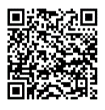
Editais de Fomento
Programas de Apoio
Estudos e Pesquisas
Oportunidade de Negócio
Feiras, Eventos e Cursos
· Mctic - Formulário De Cadastro De Pesquisas E Desenvolvedores De Projetos
Objetivos
Público alvo
Acesso
Formar um banco de dados de pesquisadores e suas pesquisas, bem como desenvolvedores de Projetos, gerido pelo Ministério da Ciência, Tecnologia, Inovações e Comunicações (MCTIC).
Pesquisadores de todas as áreas do conhecimento.
Interessados devem acessar a página disponibilizada no link/QR Code abaixo para mais informações.
Prazo
As submissões possuem fluxo contínuo.
Recursos
Desenvolvimento do projeto.
Requisitos
Pesquisadores desenvolvedores de Projetos, gerido pelo MCTIC.
Link do site: https://www.gov.br/mcti/pt-br/centrais-de-conteudo/comunicados-mcti/idearum-mcti

Slide 35
Oportunidades de Negócio
Boletim Informativo

Slide 36
Oportunidades de Negócio
Acesso rápido!
Natura Startups
Grandes desafios
Plataforma “Connect Americas” Conectando Fornecedores Locais a Compradores Globais
Mercado Azul – Sebrae
Google para Pequenas e Médias Empresas
Sebraelab
Draper Richards Kaplan Foundation
SELEÇÃO PÚBLICA MCTI/FINEP/FNDCT Subvenção Econômica à Inovação – 11/2022

Slide 37
Editais de Fomento
Programas de Apoio
Estudos e Pesquisas
Oportunidade de Negócio
Feiras, Eventos e Cursos
Natura Startups
Objetivos
Público alvo
Acesso
Potencializar o impacto positivo no mudo por meio da conexão com startups. Para acelerar a inovação e impulsionar a nossa cultura, com papel ativo no desenvolvimento do ecossistema.
Empresas brasileiras e estrangeiras.
Interessados devem acessar a página disponibilizada no link/QR Code abaixo para mais informações.
Prazo
Possui fluxo contínuo.
Recursos
Multicanais, multigeografias e multimarcas com mais opções para testes e espaço para escalar.
Requisitos
Empresas brasileiras e estrangeiras com produto mínimo viável (ou seja, com potencial para gerar valor às unidades de negócio da Natura).
Link do site: https://www.natura.com.br/startups?utm_content=1909_novosanuncios_dsa&cnddefault=true&gclid

Slide 38
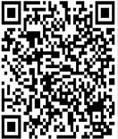
Editais de Fomento
Programas de Apoio
Estudos e Pesquisas
Oportunidade de Negócio
Feiras, Eventos e Cursos
Grandes desafios
Objetivos
Público alvo
Acesso
Conectar sua startup com grandes empresas gerando oportunidades de negócio.
Empresas, de qualquer porte, que desejam ser protagonistas da sua solução.
Interessados devem acessar a página disponibilizada no link/QR Code abaixo para mais informações.
Prazo
Os acessos possuem fluxo contínuo.
Recursos
Plataforma de conexão de startups e grandes empresas criada e mantida por mais de 100 corporações líderes mundiais que em conjunto avaliam e ranqueiam startups com foco em gerar oportunidades de negócio.
Requisitos
Para uso da plataforma, é necessário criar o perfil da empresa e realizar o desafio escolhido.
Link do site:
https://bit.ly/gdesafios

Slide 39
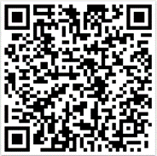
Editais de Fomento
Programas de Apoio
Estudos e Pesquisas
Oportunidade de Negócio
Feiras, Eventos e Cursos
Plataforma “Connect Americas”– Conectando Fornecedores Locais a Compradores Globais
Objetivos
Público alvo
Acesso
Criada pelo Banco Interamericano de Desenvolvimento, é uma plataforma de negócios que visa ser um link entre empresas que procuram parceiros comerciais. Por meio de anúncios, o site ajuda empreendedores a localizar interessados no seu produto/serviço.
Empresas, de qualquer porte, que desejam internacionalizar suas operações.
Interessados devem acessar a página disponibilizada no link/QR Code abaixo para mais informações.
Prazo
Os acessos possuem fluxo contínuo.
Recursos
Plataforma para interação de compradores e fornecedores de vários países, além de recursos de busca, que ajudam as empresas a localizarem potenciais parceiros.
Requisitos
Para uso da plataforma, é necessário criar o perfil da empresa e cumprir requisitos como verificação, por parte do site, de informação fidedigna.
Link do site:
https://connectamericas.com/pt

Slide 40
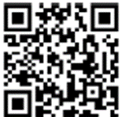
Editais de Fomento
Programas de Apoio
Estudos e Pesquisas
Oportunidade de Negócio
Feiras, Eventos e Cursos
Mercado Azul – Sebrae
Objetivos
Público alvo
Acesso
O objetivo do Mercado azul é encontrar empresas que possam fornecer produtos e prestar serviços, comparar as melhores e contratar aquela que você deseja para a sua empresa.
MEI, micro ou pequena empresa, médios ou grandes empresários, vendedores autônomos e informais.
Interessados devem acessar a página disponibilizada no link/QR Code abaixo para mais informações.
Prazo
Os acessos possuem fluxo contínuo.
Recursos
Ferramentas para encontrar e comparar empresas que oferecem os produtos e serviços necessários para sua empresa.
Requisitos
Para ter acesso ao Mercado azul, é necessário criar uma Conta Sebrae.
Link do site:
bit.ly/mercazull

Slide 41
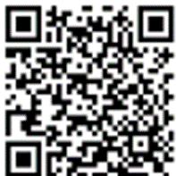
Editais de Fomento
Programas de Apoio
Estudos e Pesquisas
Oportunidade de Negócio
Feiras, Eventos e Cursos
Google para Pequenas e Médias Empresas
Objetivos
Público alvo
Acesso
O Google para PMEs tem o objetivo de ajudar os empreendedores a darem os primeiros passos ao colocar seus negócios no universo online.
Microempresas, Pequenas Empresas e Médias Empresas.
Interessados devem acessar a página disponibilizada no link/QR Code abaixo para mais informações.
Prazo
Os acessos possuem fluxo contínuo.
Recursos
Ferramentas que auxiliam na divulgação do negócio na internet, no aumento de produtividade e treinamentos presenciais gratuitos.
Requisitos
É preciso preencher as informações básicas do negócio, determinar seus objetivos e ler o passo a passo de como usar ferramentas do Google para atingir as metas.
Link do site:
bit.ly/googlepmes
https://smallbusiness.withgoogle.com/intl/pt-BR_br/#!/

Slide 42
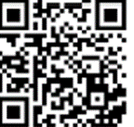
Editais de Fomento
Programas de Apoio
Estudos e Pesquisas
Oportunidade de Negócio
Feiras, Eventos e Cursos
Sebraelab
Objetivos
Público alvo
Acesso
O Sebraelab é um espaço de estímulo à criatividade, à inovação, ao consumo de informações, à geração de novos conhecimentos, ao aprendizado contínuo e às múltiplas conexões nos negócios.
Potenciais empreendedores, colaboradores e consultores do Sebrae, além de associações, universidades, centros de pesquisa e desenvolvimento.
Interessados devem acessar a página disponibilizada no link/QR Code abaixo para mais informações.
Prazo
Recursos
Possui fluxo contínuo.
Plataforma de conexão de startups e grandes empresas criada e mantida por mais de 100 corporações líderes mundiais que em conjunto avaliam e ranqueiam startups com foco em gerar oportunidades de negócio.
Requisitos
O interessado deve possuir projetos ou ideias de negócios inovadores.
Link do site:
https://www.sebrae.com.br/sites/PortalSebrae/sebraelab

Slide 43
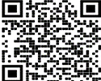
Editais de Fomento
Programas de Apoio
Estudos e Pesquisas
Oportunidade de Negócio
Feiras, Eventos e Cursos
Draper Richards Kaplan Foundation
Objetivos
Público alvo
Acesso
Apoiar empreendimentos sociais de alto impacto em estágio inicial com ideias inovadoras. Investir em organizações que trabalham tanto nacional quanto internacionalmente, ajudando a fornecer acesso crítico à saúde, educação, segurança alimentar, justiça social, água e saneamento, transparência e responsabilidade e abrigo.
Empresas e pessoas jurídicas.
Interessados devem acessar a página disponibilizada no link/QR Code abaixo para mais informações.
Prazo
As inscrições possuem fluxo contínuo.
Recursos
Requisitos
São repassados 300 mil dólares para as empresas.
Pessoas jurídicas com ou sem fins lucrativos, empresas sociais de 1 a 3 anos, que se encontrem ainda nos estágios iniciais de seu desenvolvimento.
Link do site:
https://prosas.com.br/editais/6532-draper-richards-kaplan-foundation

Slide 44
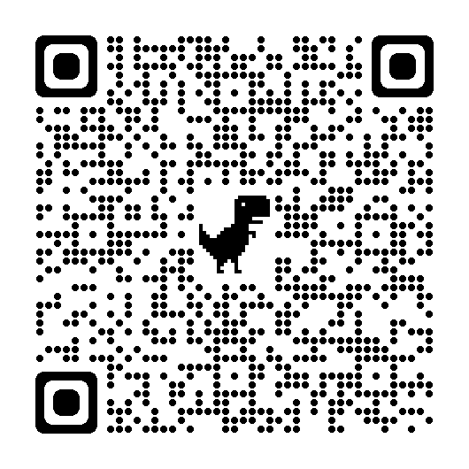
Editais de Fomento
Programas de Apoio
Estudos e Pesquisas
Oportunidade de Negócio
Feiras, Eventos e Cursos
SELEÇÃO PÚBLICA MCTI/FINEP/FNDCT Subvenção Econômica à Inovação – 11/2022
Objetivos
Público alvo
Acesso
Empresas brasileiras de qualquer porte (proponentes), individualmente ou em conjunto com outra(s) empresa(s) brasileira(s) (coexecutora(s)).
Interessados devem acessar a página disponibilizada no link/QR Code abaixo para mais informações.
Selecionar projetos de pesquisa, desenvolvimento e inovação em biotecnologia aplicada a saúde humana, agropecuária, meio ambiente e indústria
Prazo
31 de dezembro de 2022
Recursos
Os recursos serão distribuídos igualmente entre as linhas de temáticas da seleção
Requisitos
Os projetos devem contemplar soluções inovadoras aderentes às Linhas Temáticas
Link do site:
http://www.finep.gov.br/images/chamadas-publicas/2022/19_09_2022_Bio_Edital_Rerratificado.pdf

Slide 45
Feiras, Eventos
e Cursos
Boletim Informativo

Slide 46
Acesso rápido!
Feiras, Eventos e Cursos
Cursos online - SEBRAE
Curso Online para Captação de Recursos para Startups – Sebrae
Sebrae Desafio Liga Jovem

Slide 47
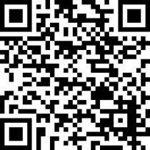
Editais de Fomento
Programas de Apoio
Estudos e Pesquisas
Oportunidade de Negócio
Feiras, Eventos e Cursos
Cursos online - SEBRAE
Objetivos
Público alvo
Acesso
Os usuários vão recebendo pílulas de conhecimento com feedbacks de como está indo sua evolução. Então o Sebrae criou essa oportunidade para ele absorver conhecimento enquanto usa a ferramenta de trabalho.
Empreendedores.
Interessados devem acessar a página disponibilizada no link/QR Code abaixo para mais informações.
Prazo
As inscrições ocorrem durante todo o ano.
Recursos
Os cursos foram elaborados com tecnologias de inteligência artificial e contam com o uso de vídeos, textos, imagens e testes interativos com perguntas e respostas.
Requisitos
Não há pré-requisitos para realização do curso. Basta se cadastrar na plataforma do SEBRAE.
Link do site:
https://www.sebrae.com.br/sites/PortalSebrae/cursosonline

Slide 48
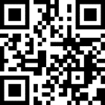
Editais de Fomento
Programas de Apoio
Estudos e Pesquisas
Oportunidade de Negócio
Feiras, Eventos e Cursos
Curso Online para Captação de Recursos para Startups – Sebrae
Objetivos
Público alvo
Acesso
Oferecer informações e estratégias a respeito de recursos disponíveis para desenvolver projetos de Startups e alcançar sucesso no empreendimento.
Integrantes de Startups em fase inicial.
Interessados devem acessar a página disponibilizada no link/QR Code abaixo para mais informações.
Prazo
As inscrições ocorrem durante todo o ano.
Recursos
Plataforma com vídeo aulas e E-books.
Requisitos
Não há pré-requisitos para realização do curso. Basta se cadastrar na plataforma do SEBRAE.
Link do site:
https://sebrae.com.br/sites/PortalSebrae/cursosonline/sua-startup-esta-pronta-para-captar-recursos,c6a0b8a6a28bb610VgnVCM1000004c00210aRCRD

Slide 49
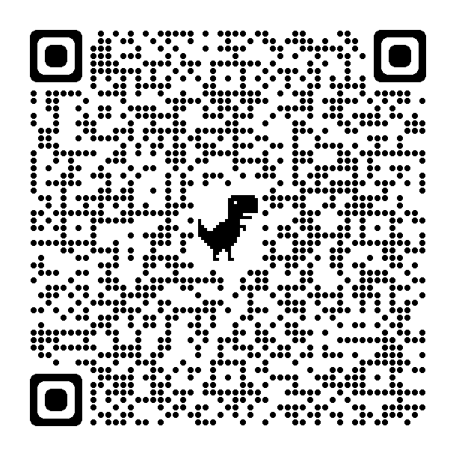
Editais de Fomento
Programas de Apoio
Estudos e Pesquisas
Oportunidade de Negócio
Feiras, Eventos e Cursos
Sebrae Desafio Liga Jovem
Objetivos
Público alvo
Acesso
Estudantes do 9º ano do Ensino Fundamental II ao último ano do Ensino Médio, com idade mínima de 13 anos e máxima de 18 anos
Desenvolver competências e atitudes empreendedoras dos alunos participantes por meio de atividades gamificadas que trabalham a criatividade, inovação, organização, planejamento, responsabilidade, liderança, colaboração, visão de futuro, a assunção de riscos, resiliência e a curiosidade científica - competências todas presentes na Base Nacional Comum Curricular (BNCC)
Interessados devem acessar a página disponibilizada no link/QR Code abaixo para mais informações.
Prazo
As inscrições ocorrem durante todo o ano
Requisitos
Recursos
Devem esta regularmente matriculados como alunos de escolas públicas ou privadas, ONGs, coletivos, movimentos sociais, associações comunitárias, entre outras organizações de todos os municípios do Brasil
Será utilizado aulas online e presenciais
Link do site:
https://www.institutoidf.org/desafioligajovem/?utm_campaign=2022-08-always-on&utm_content=liga-jov%20em&utm_source=linkedin&utm_medium=Redes+sociais

